Slide 1



《关于推动煤田地质事业高质量发展的实施意见》
主要内容解读

Slide 2
2023年12月27日，局党委下发《关于印发<关于推动煤田地质事业高质量发展的实施意见>的通知》（皖煤地党发[2023]51号），要求局属各队（院）党委、两淮控股集团党委、局机关党委、勘查院党支部和局机关各部门，认真贯彻落实2023年第15次局党委会研究通过的《关于推动煤田地质事业高质量发展的实施意见》（以下简称《实施意见》），在全局上下迅速兴起学习、宣传、贯彻《实施意见》的热潮，统一思想、提高认识，踔厉奋发、勇毅前行，奋力推动煤田地质事业高质量发展。

Slide 3
一
《实施意见》框架结构

Slide 4

《实施意见》框架结构
《实施意见》
引言
一、高质量发展战略目标；
（制定的背景和依据）
二、实施“两翼齐飞”战略；
正文
三、强化要素支撑，加快提升核心竞争力；
（五大部分）
四、重点任务；
五、一刻不停全面从严治党，以高质量党建引领高质量发展。

Slide 5
二
《实施意见》核心要义

Slide 6
《实施意见》核心要义：“12481”总体工作思路
聚焦发展质效，
在着力推动经济运行提质扩量上取得新突破；
聚焦优化结构，
在着力提升产业链综合实力上取得新突破；
1
高质量发展战略目标
一个战略目标
聚焦科技创新，
在着力推动创新驱动发展战略上取得新突破；
2
做强地勘业、做精建筑业
实施”两翼齐飞”战略
聚焦第一资源，
在着力实施人才强局工程上取得新突破；
聚焦市场导向，
人才优势、技术优势、
装备优势、管理优势
4
在着力实施新一轮装备提升行动上取得新突破；
打造”四个要素”优势
聚焦管理赋能，
在着力提升管理的规范化制度化科学化上取得新突破；
8
八个”聚焦”
聚焦八项重点任务（举措）
聚焦深化改革，
在着力推动地勘事业单位改革上取得新突破；
1
一刻不停全面从严治党，以高质量党建引领高质量发展
聚焦民生福祉，
在着力保障和改善民生上取得新突破。
一个根本保障

Slide 7
三
《实施意见》主要内容

Slide 8
一、高质量发展目标
1.全局高质量发展面临的机遇
（一）牢牢把握习近平总书记关于能源资源安全的重要讲话重要指示精神
一是当前矿产勘查处于筑底——回升，孕育新的重大机遇
二是国家重大战略实施的重大机遇
（二）科学研判形势
三是政策红利相继叠加的重大机遇
（三）总体要求
四是市场需求明显上升的重大机遇
（四）构建高质量发展指标体系
五是交流合作不断深化的重大机遇

Slide 9
一、高质量发展目标
2.全局高质量发展面临的挑战
（一）牢牢把握习近平总书记关于能源资源安全的重要讲话重要指示精神
一是危机意识、市场意识、拼搏意识不强，部分领域依然面临着被淘汰的风险
二是发展质效不高，产业结构不优，地勘主业不强，建筑业不精
（二）科学研判形势
三是核心竞争力不强，装备、技术、人才、和管理方面存在明显短板
（三）总体要求
四是市场竞争优势不明显，在细分市场和有关领域处于落后，大地质市场处于跟跑阶段
（四）构建高质量发展指标体系
五是内部发展不充分不平衡

Slide 10
一、高质量发展目标
坚持以习近平新时代中国特色社会主义思想为指导，全面贯彻党的二十大精神，认真落实习近平总书记关于能源资源和安徽工作的重要讲话重要指示精神，深刻认识“两个确立”的决定性意义，增强“四个意识”、坚定“四个自信”、做到“两个维护”，坚持稳中求进工作总基调，立足新发展阶段，完整、准确、全面贯彻新发展理念，积极服务和融入新发展格局，牢牢把握打造具有重要影响力的“三地一区”战略定位，以推进高质量发展为主题，以改革创新为根本动力，以满足职工群众美好生活需要为根本目的，以能源资源保障和地质技术服务为己任，更好统筹发展和安全，坚定“12481”总体工作思路，着力推动经济运行提质扩量，着力提升产业链综合实力，着力实施创新驱动战略，着力实施人才强局工程，着力开展装备提升，着力加强精益化管理，着力深化地勘单位改革，着力保障和改善民生，充分发挥全面从严治党根本政治保障作用，引导激励全局各级党组织和广大党员干部学思想、强党性、重实践、建新功，坚定不移推动煤田地质事业高质量发展。
（一）牢牢把握习近平总书记关于能源资源安全的重要讲话重要指示精神
（二）科学研判形势
（三）总体要求
（四）构建高质量发展指标体系

Slide 11
一、高质量发展目标
力争到2027年实现以下目标
（一）牢牢把握习近平总书记关于能源资源安全的重要讲话重要指示精神
1.经营收入增速高于全省GDP增速，力争达20亿元
（二）科学研判形势
2.职工收入与单位经济效益保持同步增长
（三）总体要求
3.全面提升地勘业核心竞争力，实现一流队伍、一流装备、一流技术、一流管理、一流质量和一流效益，确保地勘主业居全国煤田地质行业第一方阵
（四）构建高质量发展指标体系

Slide 12
一、高质量发展目标
力争到2027年实现以下目标
（一）牢牢把握习近平总书记关于能源资源安全的重要讲话重要指示精神
4.在煤炭资源综合勘查、非常规天然气调查评价及勘查开发、矿山地质灾害防治、绿色矿山建设、地质灾害防治、地热资源开发利用、采煤沉陷区综合治理、基础工程、管道工程等细分市场形成安徽省煤田地质局品牌，提升市场竞争力
（二）科学研判形势
5.战略性矿产找矿行动实现新突破，预期提交大中型煤炭矿产地2~4处、煤层气矿产地2处，新增煤炭资源量3~4亿吨以上，煤层气资源量50~100亿立方米
（三）总体要求
（四）构建高质量发展指标体系
6.研发投入强度：2%~3%
7.确保安全生产，杜绝生产性造成人员死亡的责任事故

Slide 13

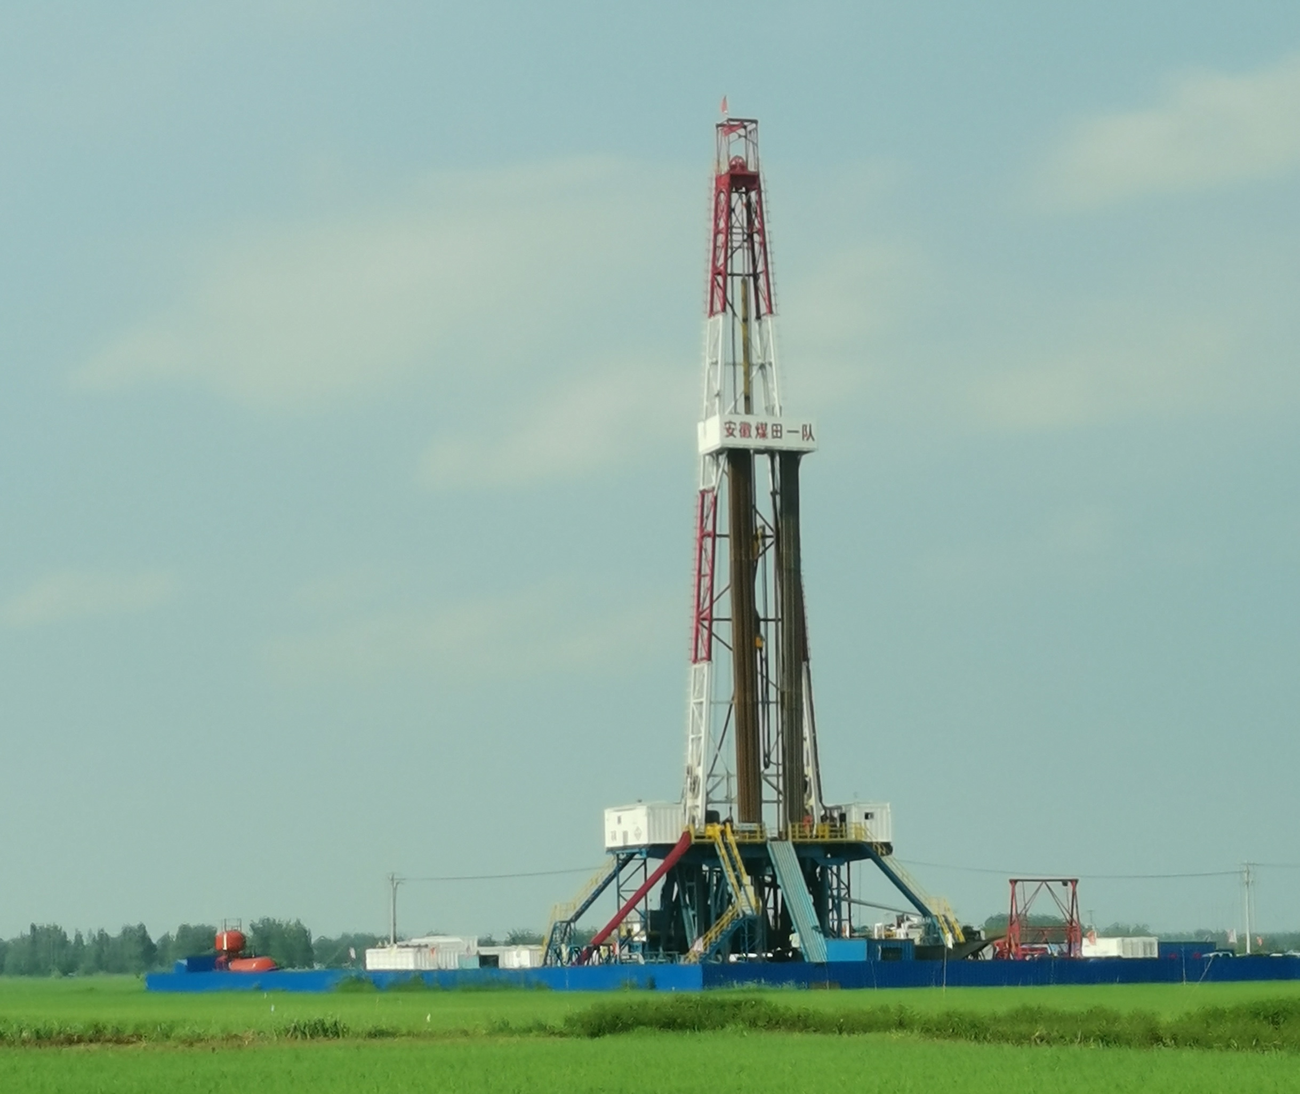
二、实施“两翼齐飞”战略
以建筑工程为核心业务，提升盈利能力；以房地产为资本型业务，提高投资回报率；以资产运营为资产型业务，提高两淮控股集团资产利用率和经营效益，形成“三位一体”（建筑工程、地产开发、资产运营）的业务布局。到2027年，两淮控股集团实现年收入目标10亿元，实现年利润2800万元。
始终牢记“国之大者”，坚定贯彻习近平总书记给山东省地矿局第六地质大队回信精神，聚焦“三大服务”（服务能源资源安全、服务保障矿山安全高效绿色智能开采、服务生态文明建设和自然资源管理中心工作）方向，持续提升地质服务能力，不断拓展地质服务领域。
做精
建筑业
做强
地勘业

Slide 14
三、强化要素支撑，加快提升核心竞争力
人才
面向生产实际、面向技术前沿、面向市场需求，以“科技创新为引领，带动人才、技术、装备、管理全面提升”，打造人才、技术、装备、管理四个要素优势，全面提升核心竞争力。
技术
装备
管理

Slide 15
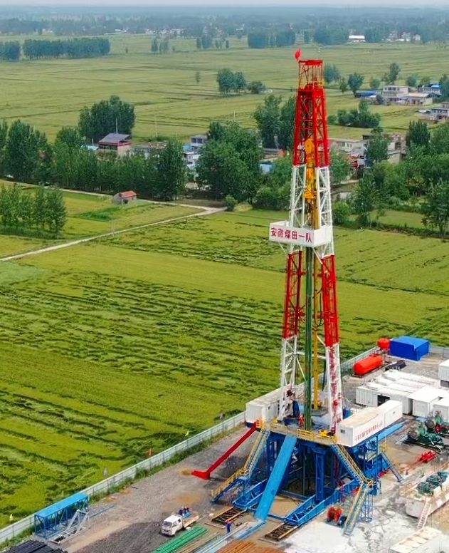
四、重点任务
（一）聚焦发展质效，在着力推动经济运行提质扩量上取得新突破
完善
市场开发机制
加大
主业市场拓展
加强
项目部建设
加强
资质建设
优化
内部资源整合
设立
高质量发展引导基金
加强
经济运行管理

Slide 16
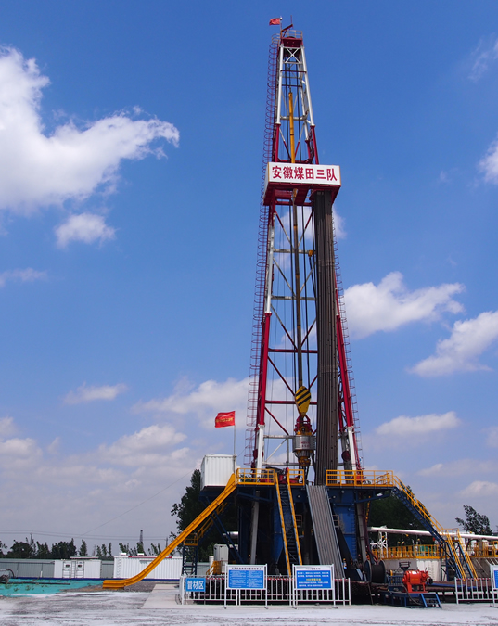
四、重点任务
（二）聚焦优化结构，在着力提升产业链综合实力上取得新突破
1.全力做好能源资源勘查
2.保障矿山安全高效绿色智能开采
3.服务绿色发展和生态文明建设
4.做大做优建筑板块
5.拓展房地产业
6.强化资产运营

Slide 17
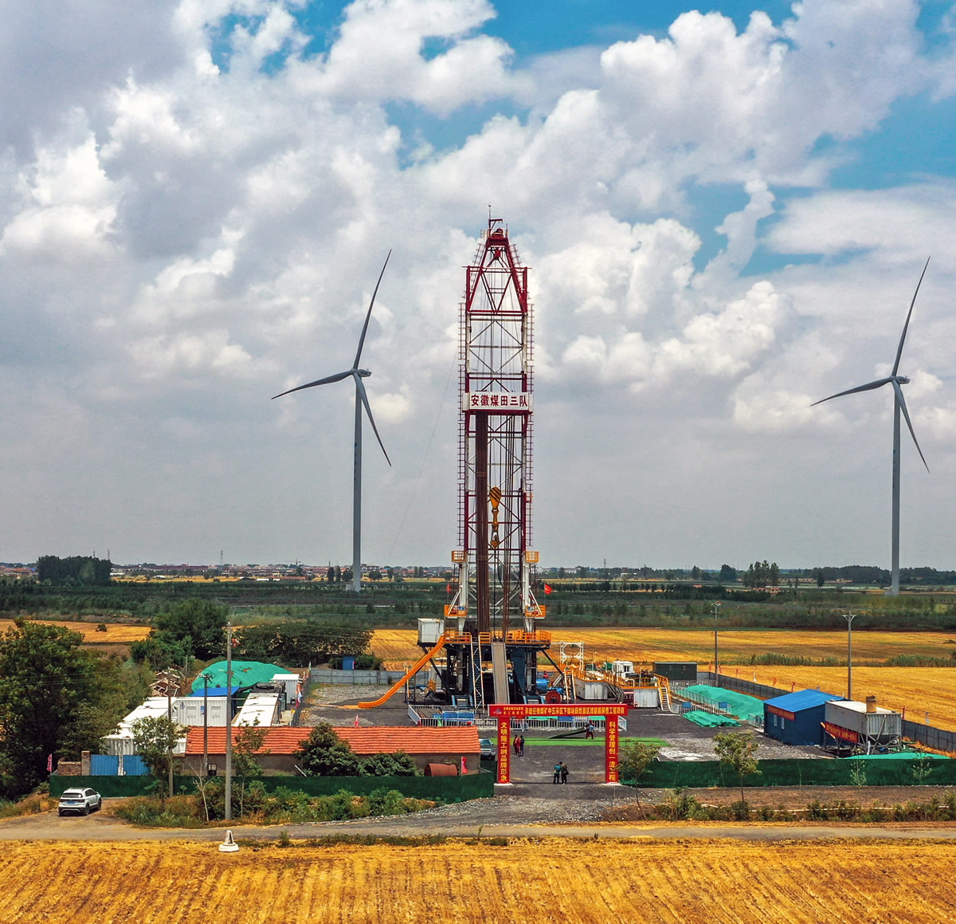
四、重点任务
（三）聚焦科技创新，在着力推动创新驱动发展战略上取得新突破
加大关键技术攻关研究
推动科技创新团队建设
加强科技创新平台建设
推动科技成果转化应用
激发科技创新活力

Slide 18
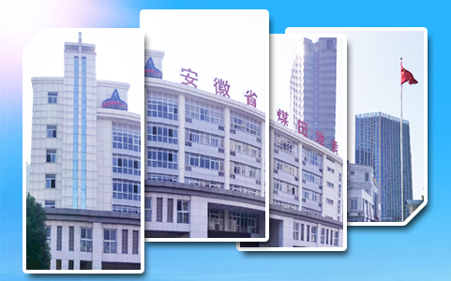
四、重点任务
（四）聚焦第一资源，在着力实施人才强局工程上取得新突破
完善
人才战略布局
规范
专业技术职称评审
强化
岗位设置管理
加大
人才引进力度

Slide 19
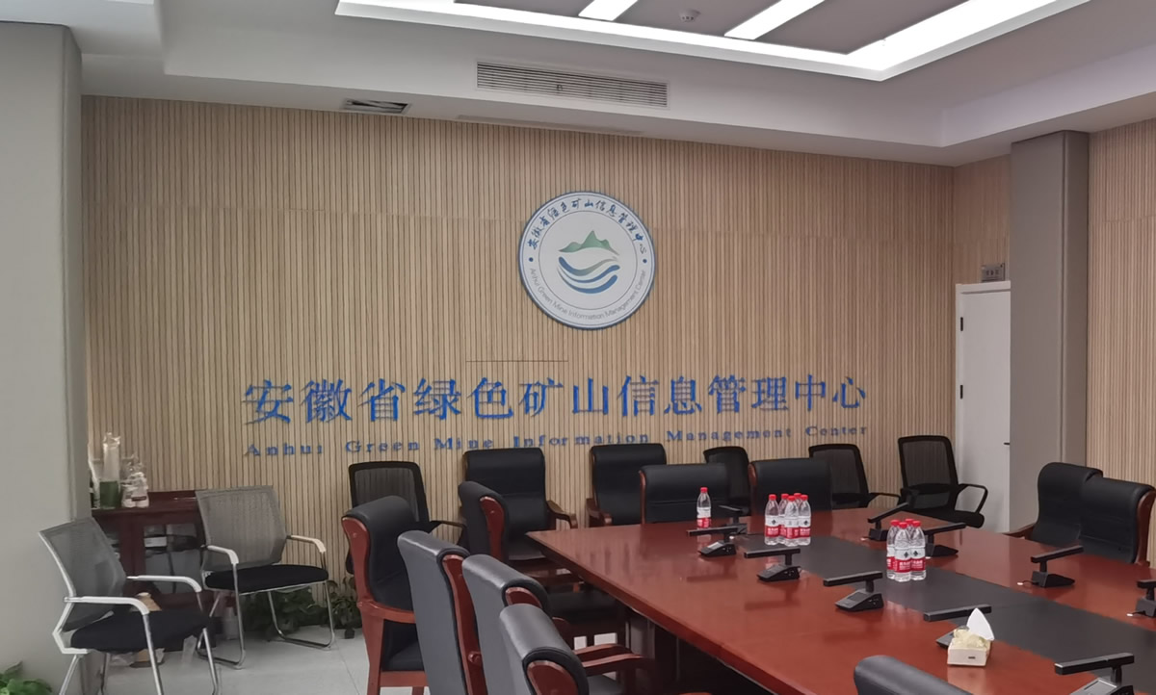
四、重点任务
（五）聚焦市场导向，在着力实施新一轮装备提升行动上取得新突破
1.统筹全局装备管理
2.加强“能源资源保障”装备建设
3.加强“保障矿山安全高效绿色智能开采”装备建设
4.加强“生态文明建设和自然资源管理中心工作”装备建设
5.加强“服务城市基础设施体系”装备建设

Slide 20
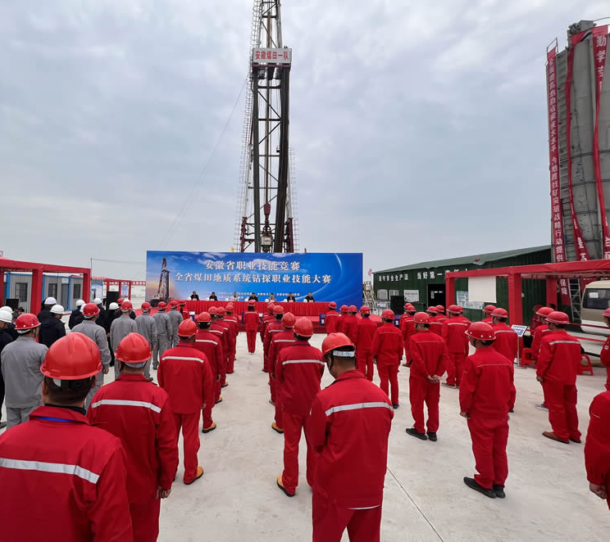
四、重点任务
（六）聚焦管理赋能，在着力提升管理的规范化制度化科学化上取得新突破
建立健全
有效制度体系
加强
财务资产管理
加强
债权债务清理
完善
收入分配管理
规范
投资管理
发挥
审计监督作用
认真做好
矿业权维护与管理工作

Slide 21





四、重点任务
（七）聚焦深化改革，在着力推动地勘事业单位改革上取得新突破
推进地勘事业单位改革发展
优化
机关职能设置
改革
创新
领导班子绩效管理
加强科研项目经费和成果收益改革

Slide 22
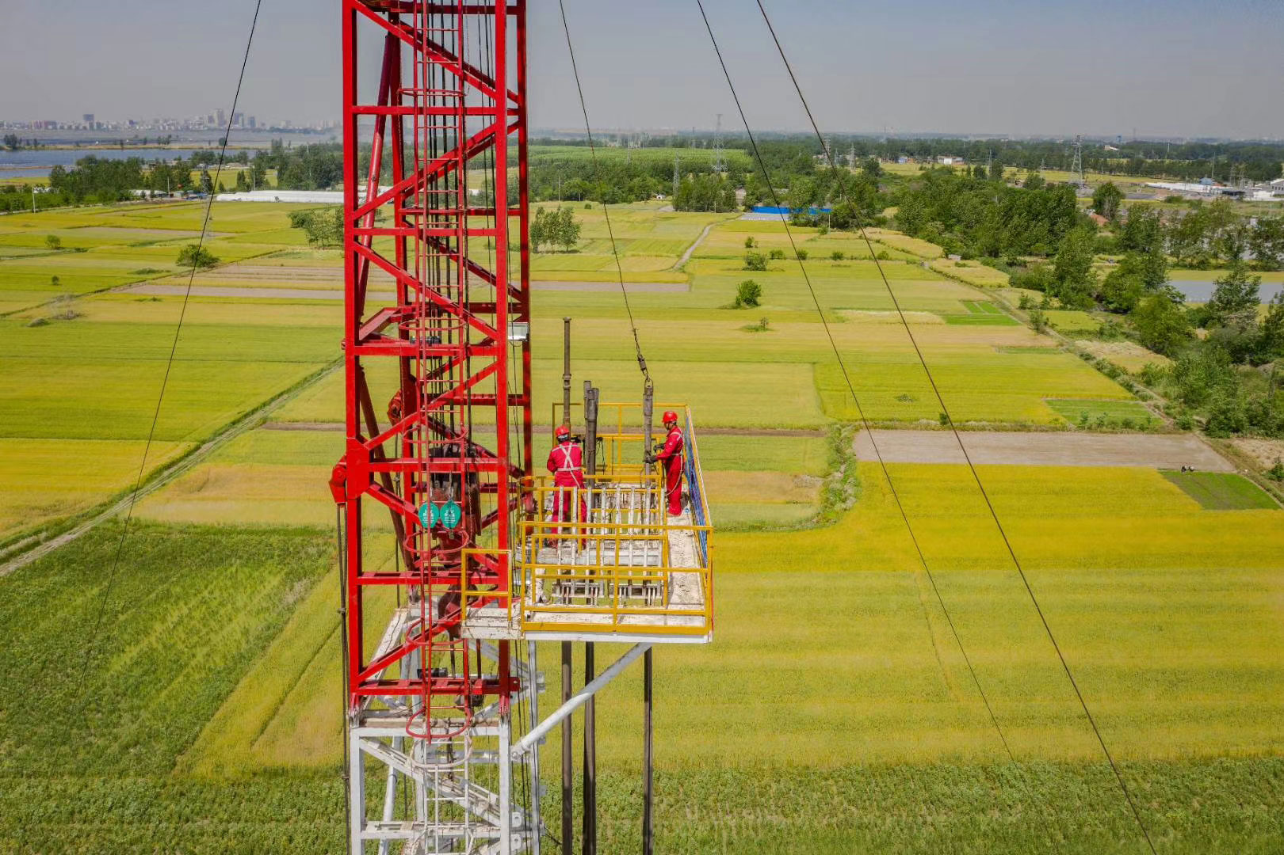

四、重点任务
（八）聚焦民生福祉，在着力保障和改善民生上取得新突破
坚定“两个确保”不动摇
有力有序做好定点帮扶
大力实施安居工程
推动技师学院高质量发展
健全惠民生、解民忧、暖民心工作长效机制

Slide 23





坚持和加强党的全面领导
坚持不懈用习近平新时代中国特色社会主义思想凝心铸魂
五、一刻不停全面从严治党，以高质量党建引领高质量发展
打造“忠专实”“勤正廉”干部队伍
增强基层党组织政治功能和组织功能
以严的基调强化正风肃纪反腐

